Slide 1


MLA
Manual de utilização
Junho de 2020

Slide 2

Apresentaçao do Programa

Slide 3
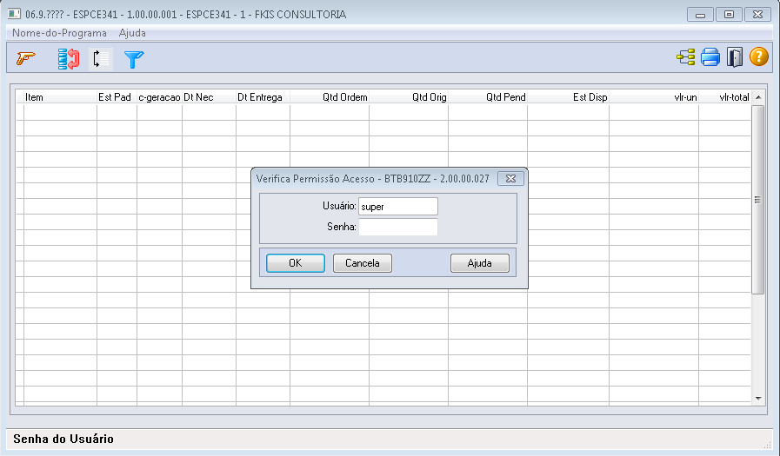
ESPCE0341
O programa iniciará com a solicitação de senha do usuário, da mesma forma como ocorre com o CD1406.
Para execução da rotina é pré-requisito que se faça a execuçao do programa CE0340 para geração da tabela
NECESSIDADE-OC.

Slide 4
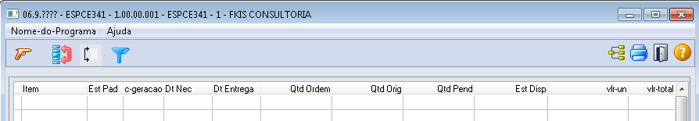
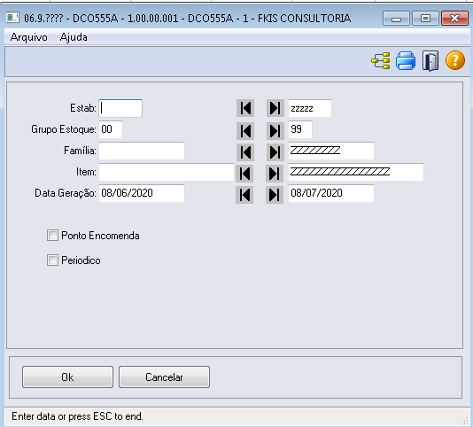
ESPCE0341
3
2
1
1 – Para iniciar o programa, deve-se clicar no filtro, que chamara o programa esp\ESPCE0341a.w
O filtro é identico ao que se encontra no CE0341, tendo os flags de Ponto de encomenda e Peridico da mesma forma como na aba de parametros.
Pode-se optar por fazer os filtros de forma identica ao que se utiliza no programa anteriormente citado.
2 – Ao clicar no botão OK o sistema irá

